Slide 1
Time series forecasting of Covid-19 using deep learning models: India-USA comparative case study
関西学院大学 理工学部 情報科学専攻
徳山研究室 47021715 野口真

Slide 2
概要
Stacked LSTM, Bi-directional LSTM, Convolutional LSTMの３つのLSTMのバリエーションを使用し, アメリカ，インドにおけるCovid-19の感染者数と死者数の比較分析を行う．
3つの内，Convolutional LSTMが最も良い結果を示しており，用意されたデータセットの全てにおいて高精度かつ少ない誤差で予測することを可能とした．
目次
データセットの作成方法，LSTMの種類について
環境設定や提案モデルの実験について
結果と最適なモデルの選択について
結論と今後の課題について

Slide 3
先行研究
従来の先行研究として以下が報告されている．
Aroraら[11]は、インドの全州のCovid-19データに対してLSTMを用いた予測を行い、翌日と1週間後の症例を3%の誤差で予測.
Haririら[12]はCOVID-19 Essential Supplies Forecasting Tool(COVID-ESFT)を用いて、シリア北西部の重症、重篤、死亡者数を予測.
Abdulmajeed et al.[13]は、ナイジェリア疾病対策センターからのリアルタイムCovid-19データを用いたオンライン予測手法を提案.
アンサンブルモデルは、ARIMA、加法回帰モデル（Facebookで開発されたProphet）、Holt-Winter指数平滑化法を組み合わせて、Covid-19症例を予測するように設計.
その他、S-I-E-Rモデル(CZとBTモデル)や、タンパク質とアミノ酸の相互作用を導出する数学的モデルの設計等の研究成果が報告されている.
総じて、LSTM等の時系列データの予測を可能にするRNNが有効であることを示している.

Slide 4
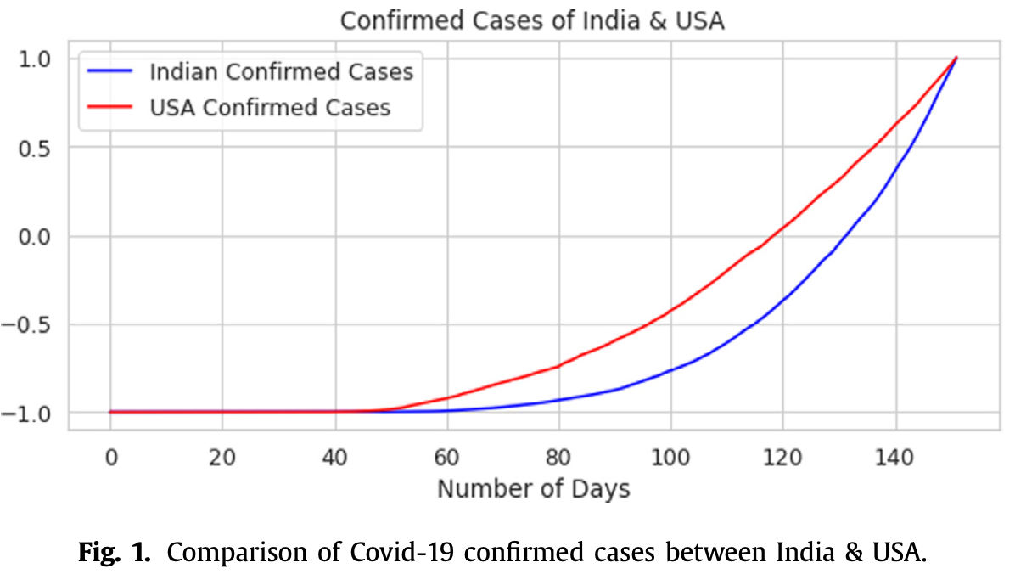
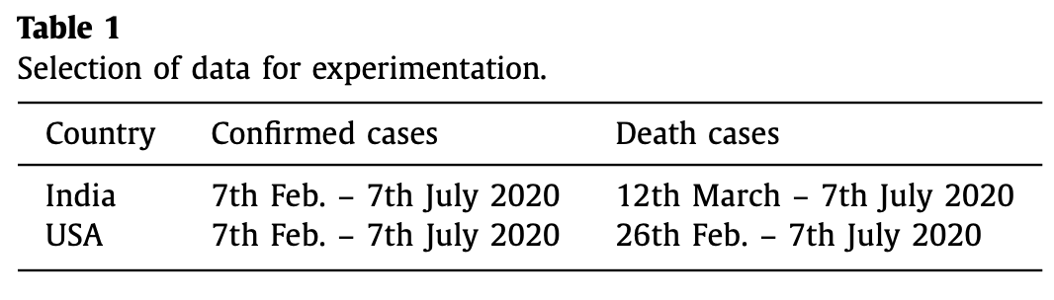
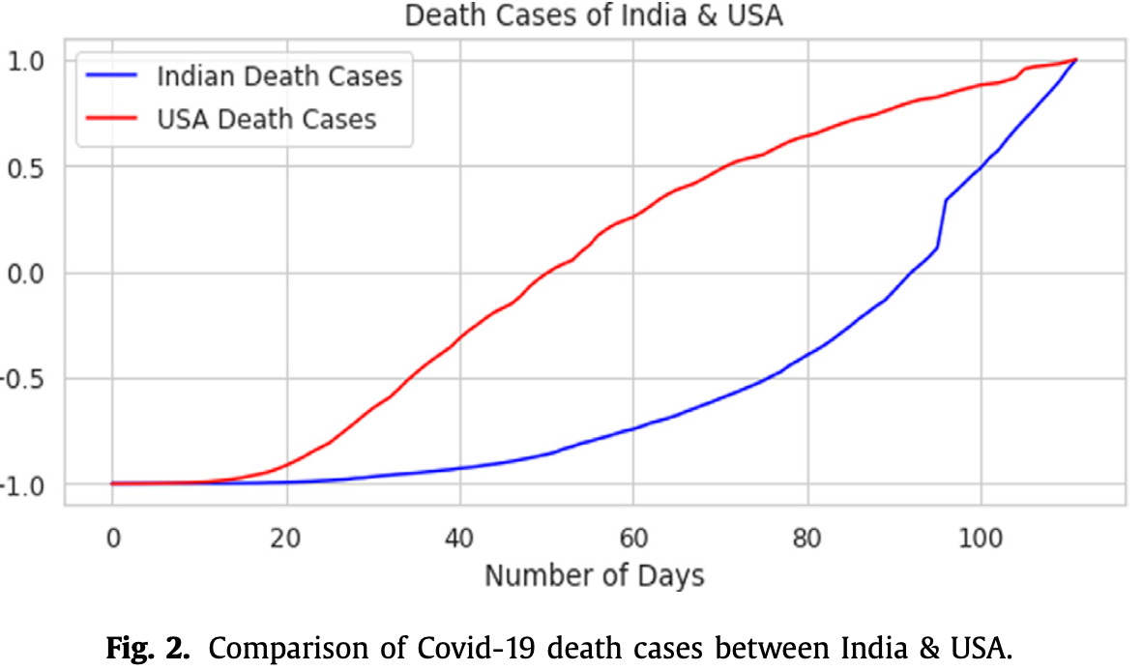
データセットと方法：実験用データの概要
以下のデータを利用．データは正規化されている．
尚，各データの累積和を用いている．
単調非減少であるため予測が容易である．
2020年時点では，多くの研究で累積和が用いられている．

Slide 5
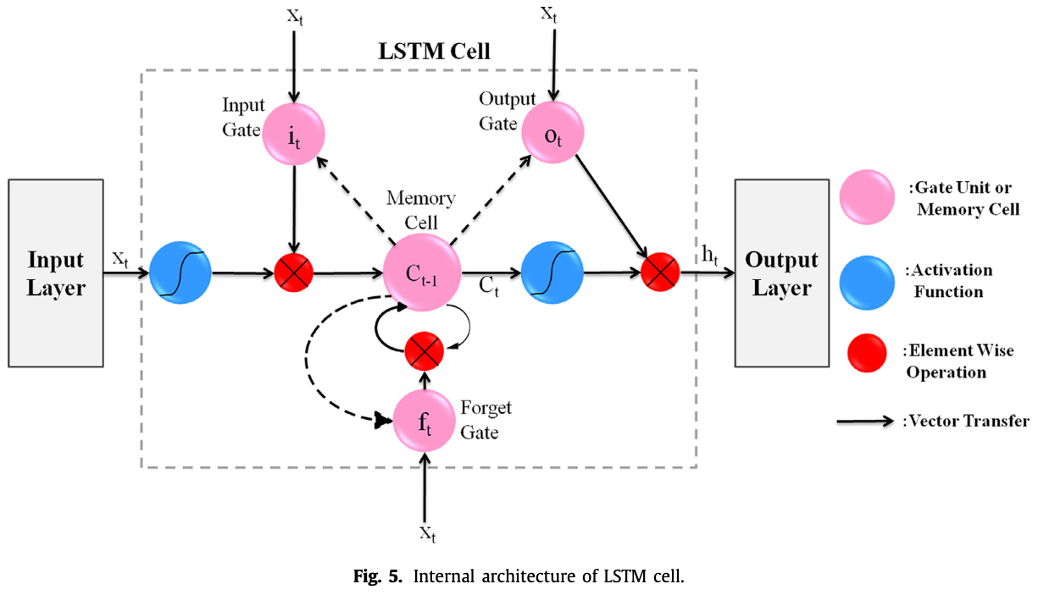
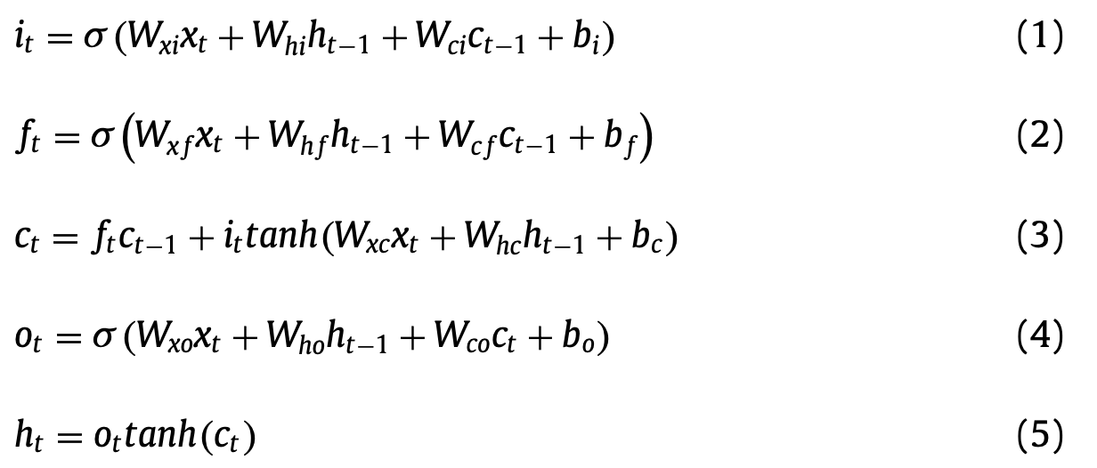

データセットと方法：メソッド
LSTM
$σ$はロジスティック・シグモイド関数
$i, f, c, o$は入力ゲート，忘却ゲート，メモリセル，出力ゲート
$W_{xi, f, c, o}$はメモリセルからゲートユニットへの重み行列の対角成分？

Slide 6
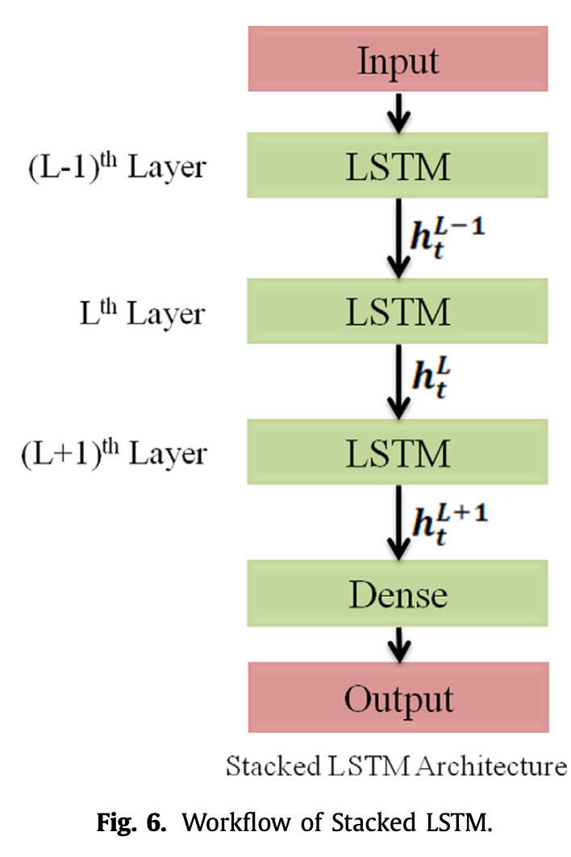
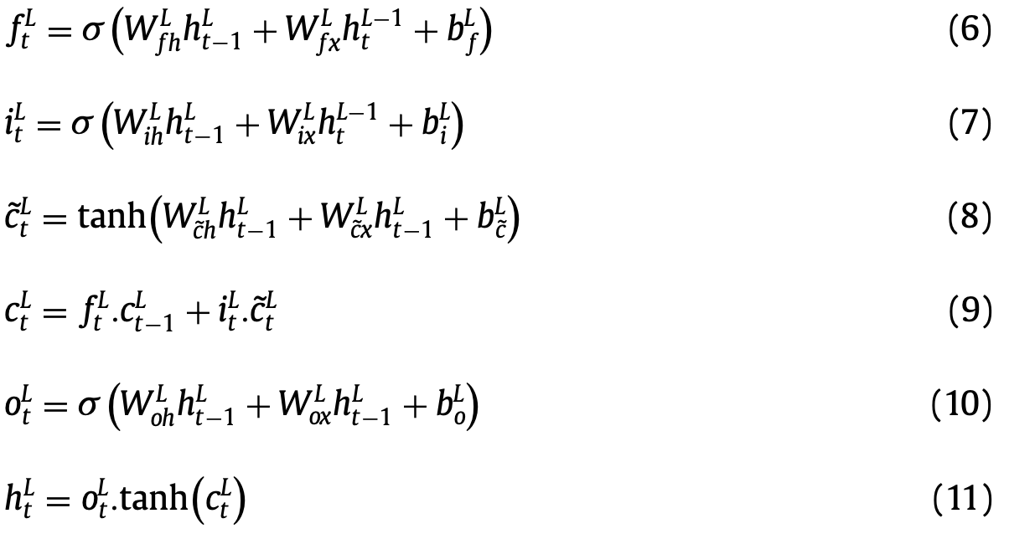
データセットと方法：メソッド
Stacked LSTM
LSTMを多層化し，時系列データにおける短い相関関係，長い相関関係を異なるレイヤーで掌握することを可能とする．

Slide 7
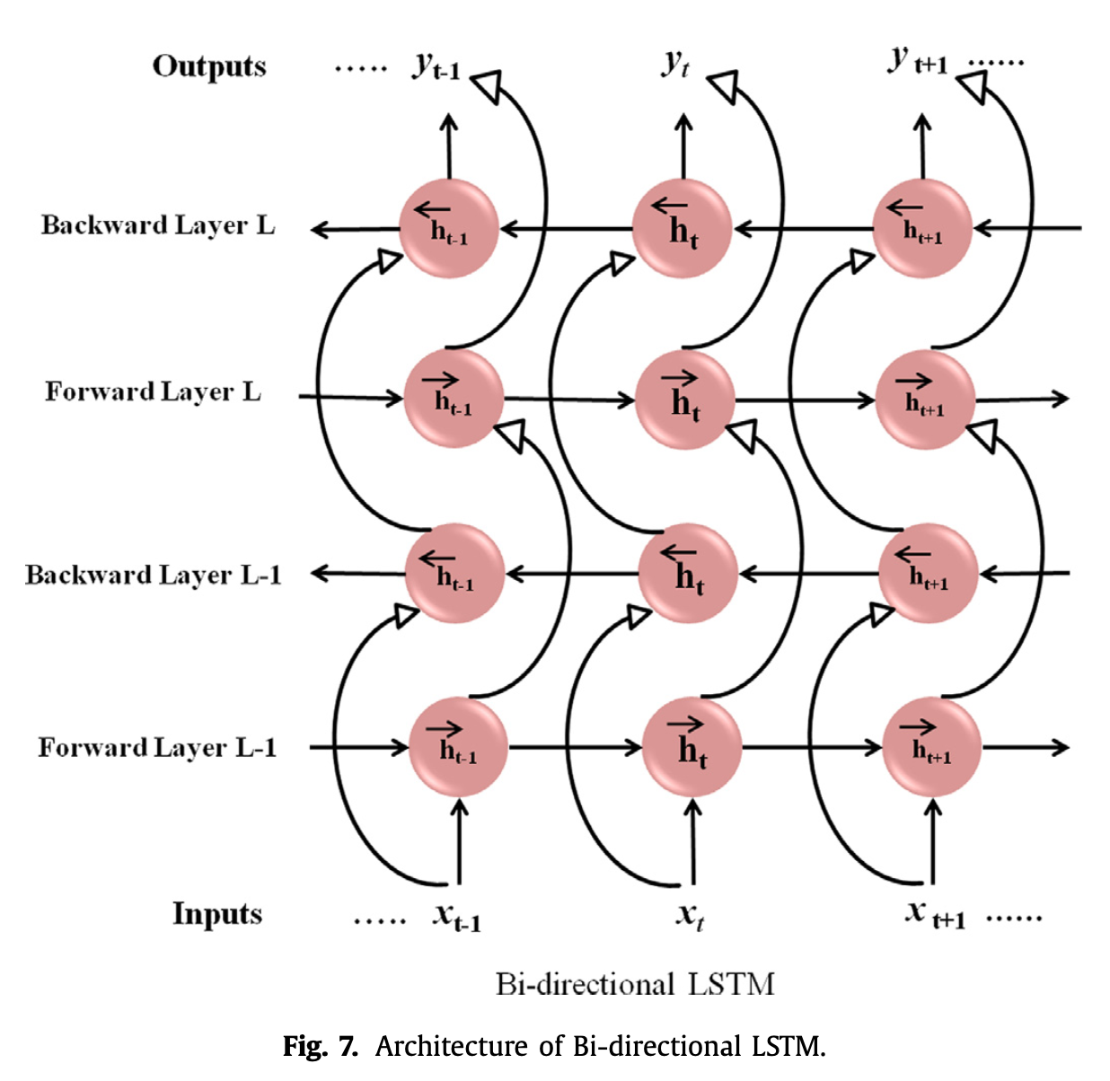
データセットと方法：メソッド
Bi-directional LSTM
標準のLSTMは出力値を順伝播するネットワーク．
これに対して，出力値を未来と過去の両方向に伝播させるネットワークである．

Slide 8
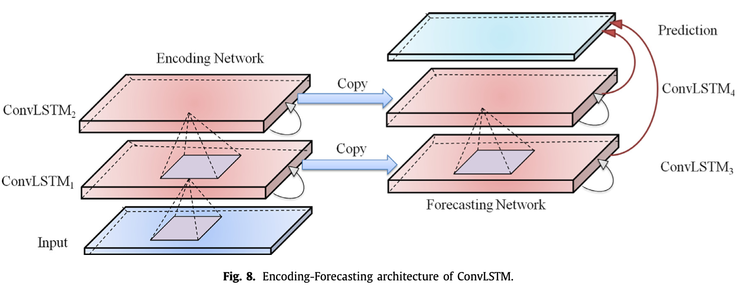
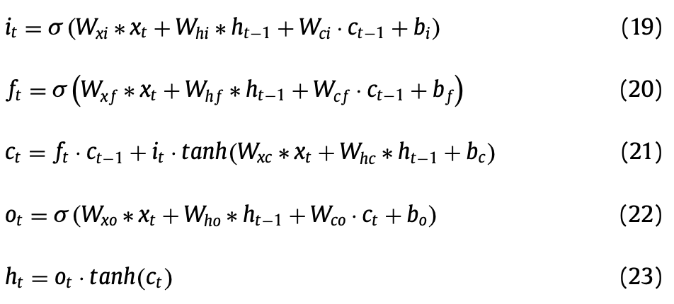
データセットと方法：メソッド
Convolutional LSTM
標準のLSTMは空間的なデータに弱い(冗長性)
これに対して，時空間データの予測精度を向上させるネットワーク．
重みの乗算 → 畳み込み

Slide 9
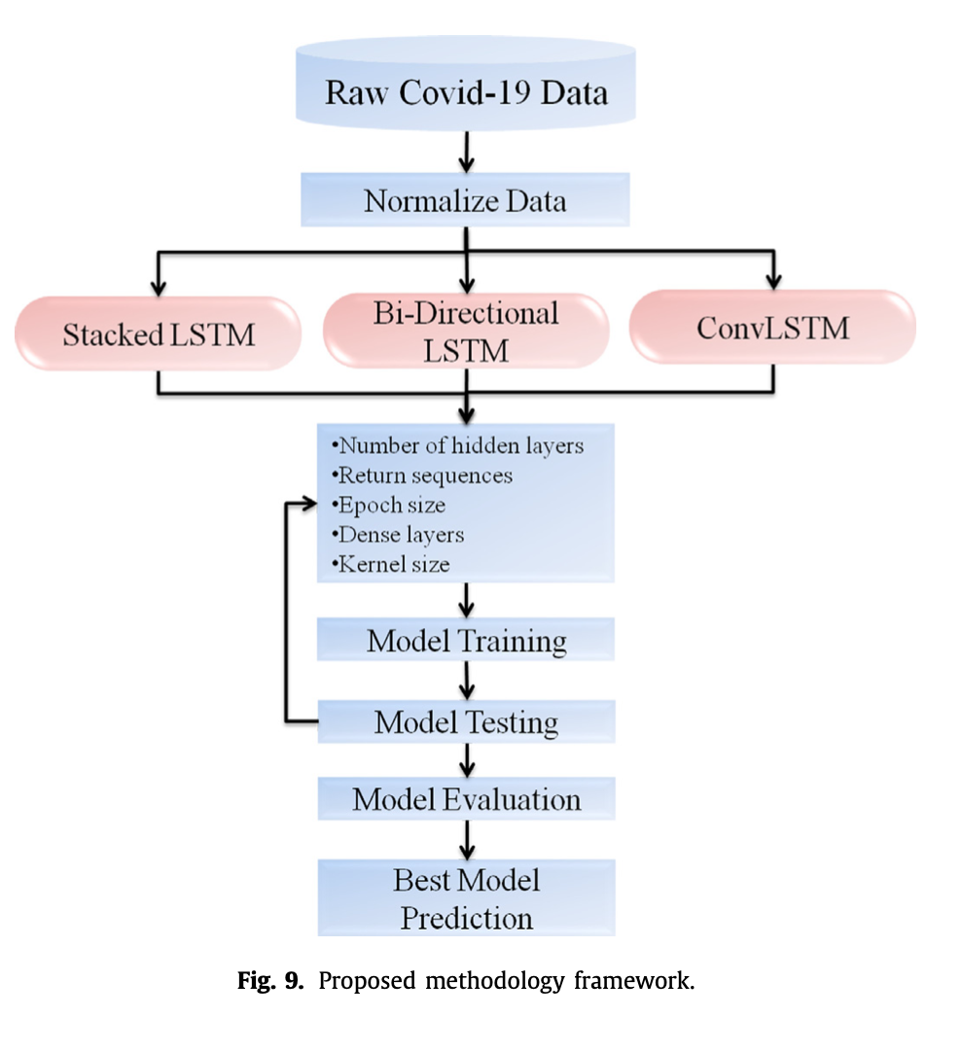
実験
フレームワーク
3つのモデルを用いて1ヶ月先のシーケンス値を予測
誤差(MAPE)値と精度を比較し，最適なモデルを選択

Slide 10
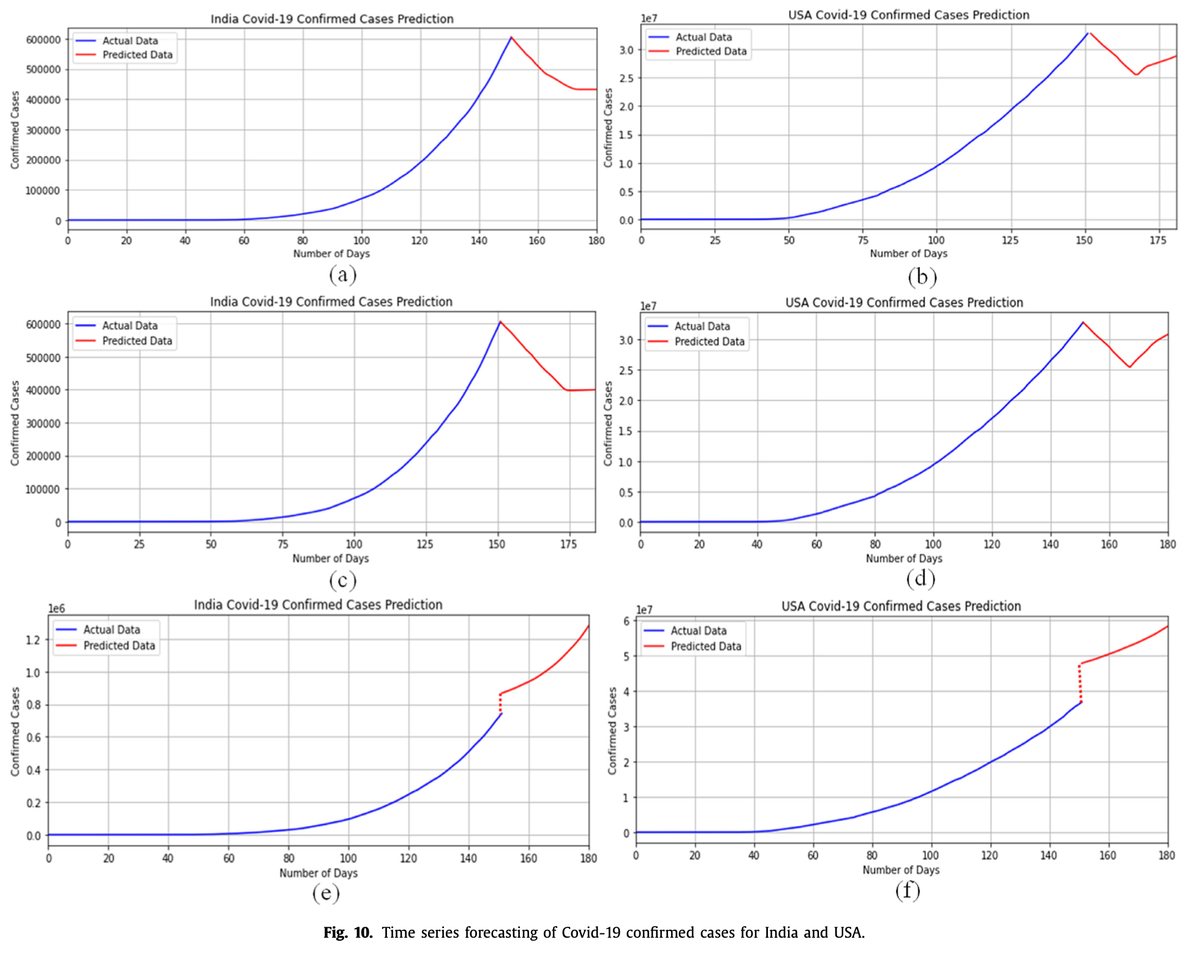
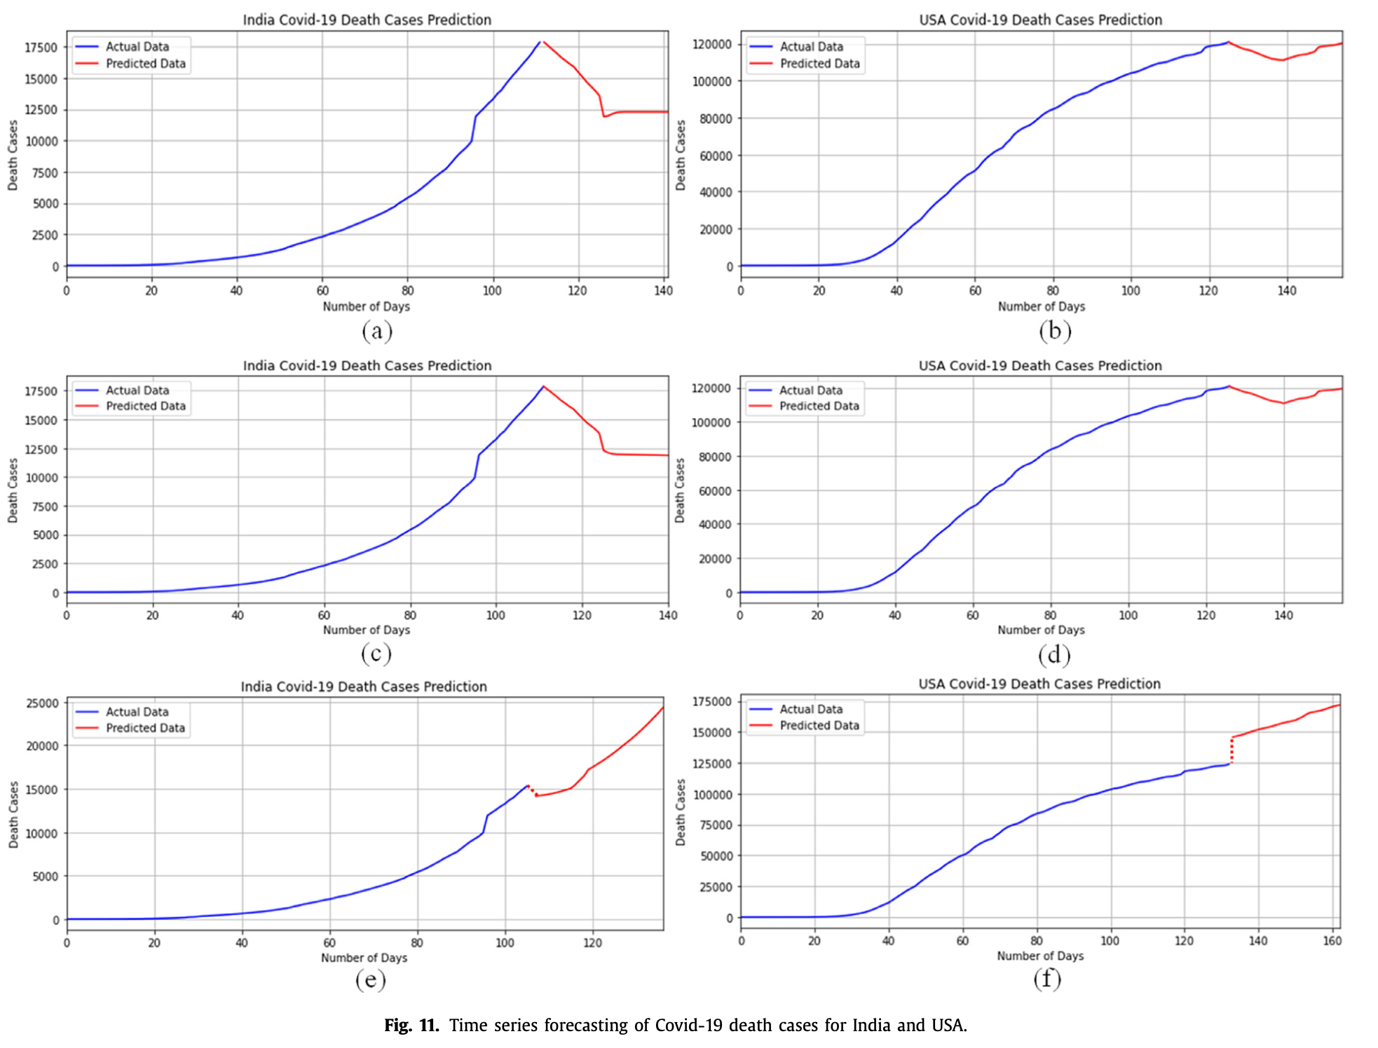
実験
左）陽性者数，右）死亡者数（上：Stacked, 中：Bi-directional, 下：Convolutional）

Slide 11
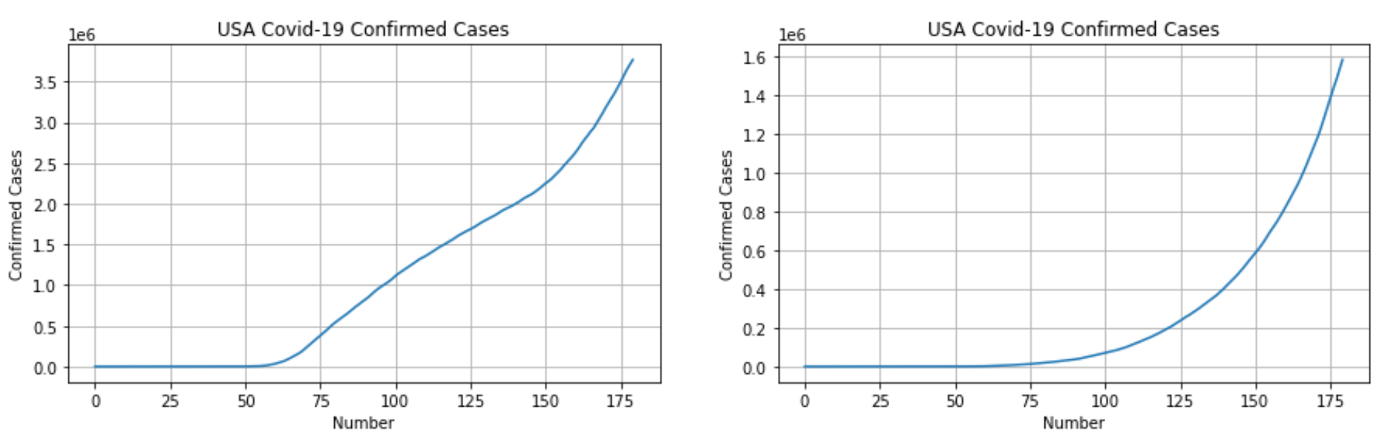
実験
左）予測データ，右）実際のデータ(陽性者数)

Slide 12
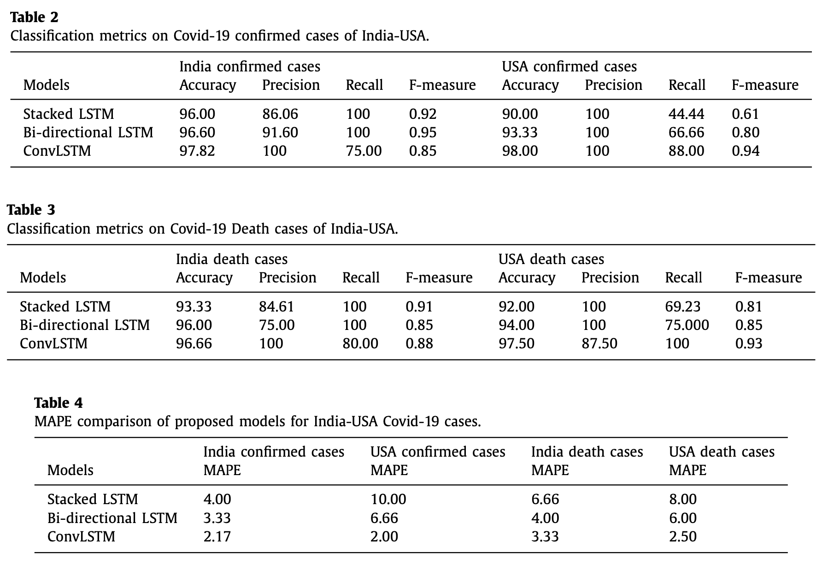
実験

Slide 13
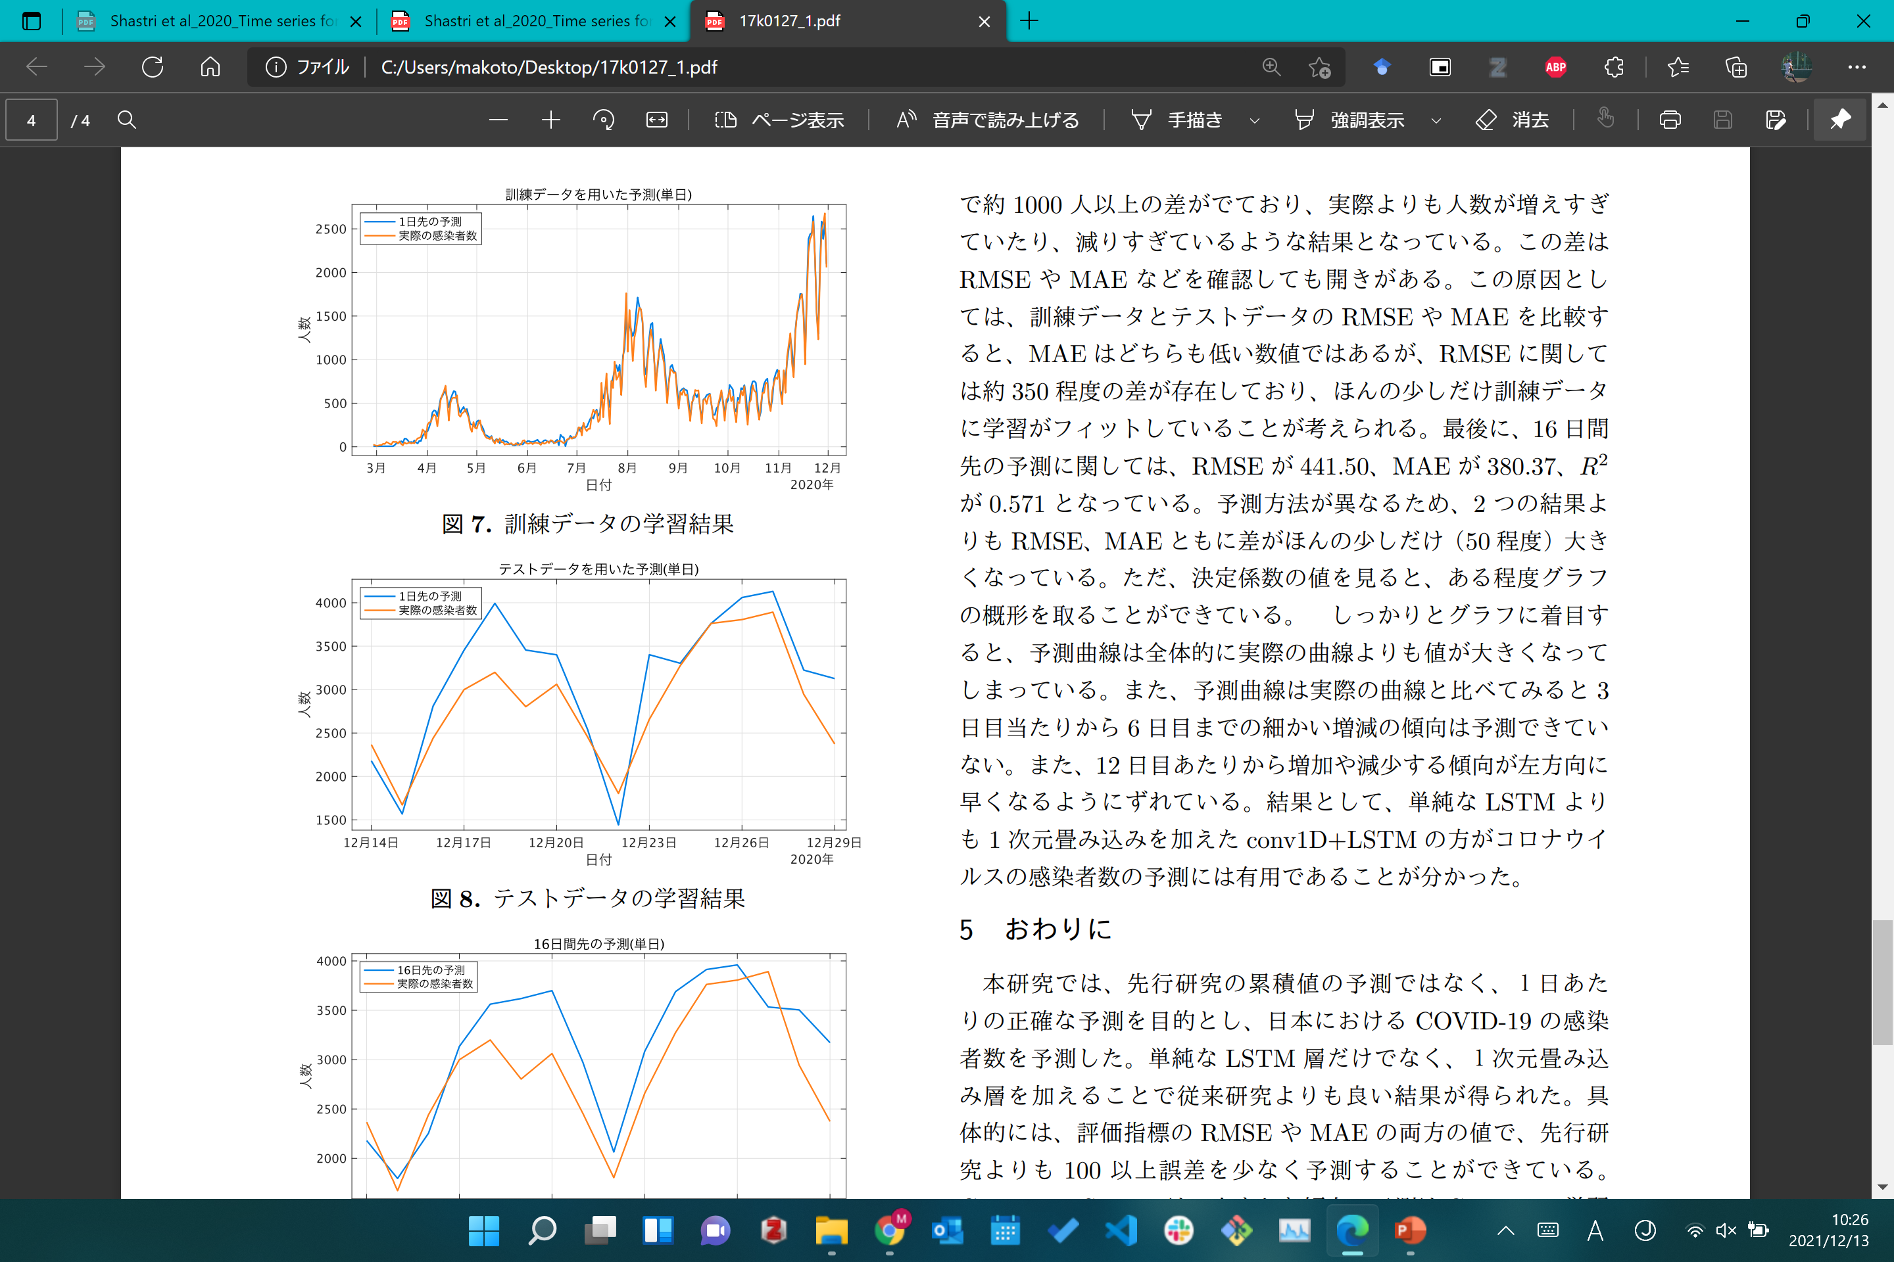
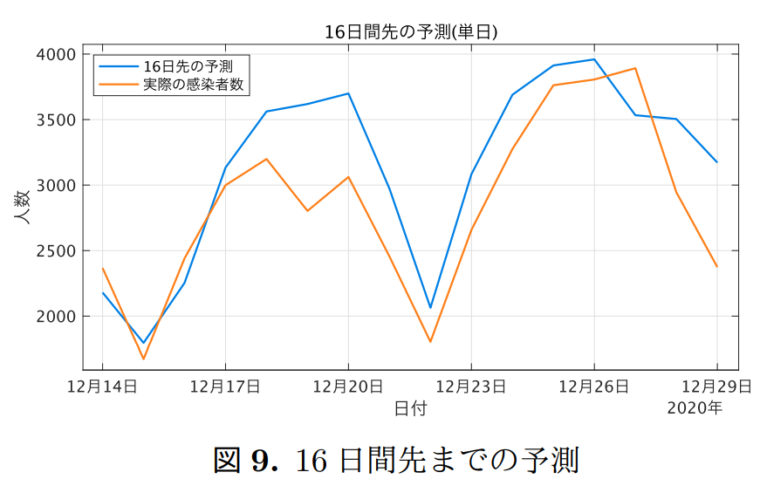
その他の関連研究
日本の1日当たりの感染者数に対してもConvolutional LSTMが有効であることが示されている．
1日当たりの感染者数，志望者数，回復者数(2020-02-05～2020-12-01)
RMSEやMAEといった評価指数で従来の研究を上回る精度

